Slide 1
Результаты оценки качества дошкольного образования в регионе – вызовы педагогическому сообществу
Арасланова Елена Викторовна,
зав.каф.ДиНОО, к.психол.н.

Slide 2
Лонгитюдное исследование качества дошкольного образования в РФ
Цель – определить состояние системы дошкольного образования Российской Федерации в свете завершения переходного периода, связанного с внедрением ФГОС ДО, и выявить ключевые направления ее совершенствования.
НОРМА
ДЕЯТЕЛЬНОСТЬ
Оценка для развития, а не оценка для контроля

Slide 3
Инструментарий: «Шкалы для комплексной оценки качества образования в ДОО»
Оценка
образовательной среды, а не детских результатов (в соответствии с ФГОС ДО)
Высокие валидность и надежность
инструмента
Применимо как для независимой оценки качества образования, так и для самооценки

Slide 4
ЗАЧЕМ ПРОВОДИТЬ ИССЛЕДОВАНИЯ КАЧЕСТВА ДОШКОЛЬНОГО ОБРАЗОВАНИЯ?
Что показывают шкалы ECERS
Качество образовательной среды:
Что зависит от воспитателя?
Что зависит от руководителя ДОО?
Что зависит от региональных (муниципальных) органов управления образованием?
Чем помогают шкалы ECERS в развитии?
Настройка на «осязаемые» проявления ФГОС ДО
Повод для дискуссии в коллективе
Изменение профессиональных установок

Slide 5
Дескриптивность шкал
ФГОС ДО
ECERS
«Эмоциональное благополучие детей»
5.1. Каждого ребенка приветствуют лично
(напр., персонал говорит
«Здравствуй» и называет ребенка по имени; при
приветствии
используется основной̆ язык ребенка, на
котором он разговаривает дома).

Slide 6
Дескриптивность шкал
ФГОС ДО
ECERS
«Построение образовательной деятельности на основе
индивидуальных особенностей каждого ребенка»
5. 5.1. Предусмотрено пространство для обособленной игры одного или двух детей, защищенное от
вмешательства других детей (напр., принято правило не мешать
другим, есть небольшой уголок, защищенный
стеллажами).

Slide 7
Параметры и процедура
Объект оценивания -
«образовательная среда»
Процедура оценки:
Пространство и обстановка (РППС)
Условия для присмотра и ухода
Взаимодействие персонала с детьми
Структура дня по программе
Условия для детской деятельности
Условия вовлечения родителей
Обеспечение личных и профессиональных потребностей сотрудников.
Эксперт наблюдает в течение 5-7 часов типичный день одной группы (фиксируются установленные лично факты – ситуации, наполнение и использование среды). Дополнительно в некоторых случаях – интервью с воспитателем.
После проведения наблюдения определенные сотрудники ДОО заполняют онлайн-опросник для сбора сопроводительной информации.

Slide 8
Всего в исследовании в 2016 году приняло участие 423 дошкольные образовательные организации из 40 субъектов РФ. В 2017 году участниками стали 1292 ДОО из 73 субъектов РФ.
В 2017 году Кировская область вступила в реализацию проекта. Для квалифицированного проведения экспертизы в дошкольных образовательных организациях по шкалам ECERS-R от Кировской области были обучены 2 региональных эксперта. Выборка представлена 16 ДОО, из них 2 ДОО – обладатели высоких оценок региональных исследований качества дошкольного образования.
Сбор первичных данных исследования проводился региональными координаторами-экспертами в период с 1 по 25 сентября методом стандартизированного педагогического наблюдения в течение 5–7 часов одного дня с элементами интервью с воспитателем. Наблюдение проводилось преимущественно в средних группах дошкольных образовательных организаций.

Slide 9
Сравнительные данные результатов по РФ и Кировской области
Подшкала | Результаты по РФ |  | Результаты по Кировской области
 | 2016 | 2017
Предметно-пространственная среда | 3,34 | 3,77 | 3,54
Присмотр и уход за детьми | 3,8 | 4,08 | 2,54
Речь и мышление | 3,46 | 4,01 | 3,7
Виды детской активности | 2,88 | 3,41 | 2,9
Взаимодействие | 4,35 | 4,85 | 4,25
Структурирование программы | 3,51 | 4,13 | 4,2
Родители и персонал | 4,04 | 4,45 | 3,6

Slide 10
Дефициты, выявленные в рамках исследования
Преобладают фронтальные формы работы с большой группой вместо работы в малых группах
В группах недостаточно мест для создания теплой уютной атмосферы и для уединения ребенка
Недостаточно представлены детские работы и фотографии детей, преобладают работы по образцу над работами по собственному замыслу
Недостаточно пространства для организации длительной игры и занятий детей
Спальни недоступны для игр детей в течение дня
Взаимодействие педагогов с детьми часто носит директивный характер
Репродуктивные формы работы, основаны на повторении и заучивании

Slide 11
Динамика зон риска 2016 | Динамика зон риска 2017
1.3. Предметы обстановки для отдыха и комфорта | 2.3. Сон / отдых
1.5. Места для уединения | 4.3. Музыка / движение
1.6. Связанное с детьми оформление пространства | 4.4. Кубики
1.8. Оборудование для развития крупной моторики | 4.9. Использование телевизора, видео и / или компьютеров
2.3. Сон / отдых | 4.10. Содействие принятию многообразия
3.3. Использование речи для развития мыслительных навыков | 7.2. Условия для удовлетворения личных потребностей персонала
4.2. Искусство
4.3. Музыка / движение
4.4. Кубики
4.7. Природа / наука
4.8. Математика / счет
4.9. Использование телевизора, видео и / или компьютеров
4.10. Содействие принятию многообразия
6.3. Групповые занятия
6.4. Условия для детей с ограниченными возможностями
7.2. Условия для удовлетворения личных потребностей персонала
7.3. Условия для удовлетворения профессиональных потребностей персонала
N показателей =17 | N показателей =6

Slide 12
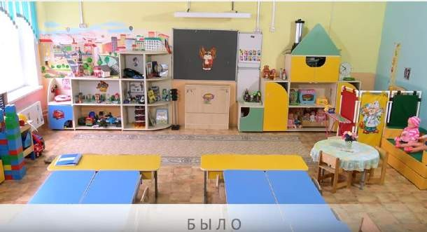
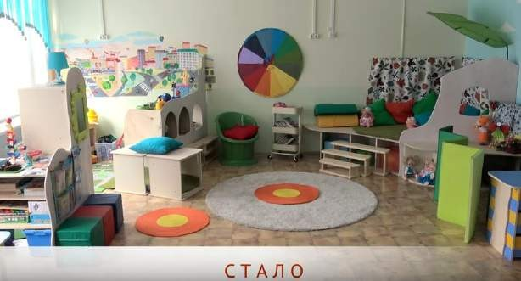
Опыт практиков
Логинова Л.В. Что хорошо для детей Швеции, хорошо и для детей Монголии // Учительская газета
«УГ Москва», №11 от 14 марта 2017 года
http://www.ug.ru/archive/69174
Юстус Т.И. Как использовать стандарт для настоящих перемен в жизни сада? // Практика управления ДОУ. 2016. №4
http://doy.direktor.ru/archive/2016/4/Kak_ispolzovat_standart_dlya_nastoyashchikh_pereme
Шиян О.А. Мастерская, класс и тренажерный зал - так дошкольники воспринимают окружающий мир
http://www.ug.ru/article/970
Изменение типичной образовательной среды детского сада на среду, ориентированную на ребенка
https://youtu.be/PiAyFUWap6U

Slide 13
БЛАГОДАРИМ ЗА ВНИМАНИЕ!
НАШИ КОНТАКТЫ:
dinoo@kirovipk.ru
52-30-23 гудок * 114

